Slide 1
Desenvolvimento de competências em Ciência de Dados: a evolução do ciclo analítico na formação tecnológica
Débora Kocks Nogueira
Trabalho de Graduação · Portfólio Integrador
CST em Ciência de Dados para Negócios · Fatec Votorantim · 2026
Notes:
Abertura (≈1 min): apresentar-se e anunciar que o TG é um portfólio, não um projeto novo.

Slide 2
Quem sou e de onde parti
Formação anterior em Publicidade e Propaganda e técnico em Administração
Ponto forte inicial: negócio e comunicação; desafio: programação e estatística
Expectativa: usar dados para apoiar decisões sem perder a clareza na comunicação
Interesses que surgiram: visualização de dados e impacto social
Débora Kocks Nogueira · TG · Ciência de Dados para Negócios · Fatec Votorantim
Notes:
Introdução (≈2 min): trajetória pessoal e expectativas.

Slide 3
O conceito do TG: portfólio integrador
Não é um projeto novo: é a curadoria e a reflexão crítica dos 6 PIs
Matriz de Evidências do Portfólio + pasta organizada no padrão do Manual
Cada PI analisado pelo checklist: contexto, técnicas, resultados, desafios e aprendizados, competências
Fio condutor: o ciclo analítico, da pergunta de negócio à solução governada
Débora Kocks Nogueira · TG · Ciência de Dados para Negócios · Fatec Votorantim
Notes:
Explicar a metodologia de construção do TG (≈1,5 min).

Slide 4
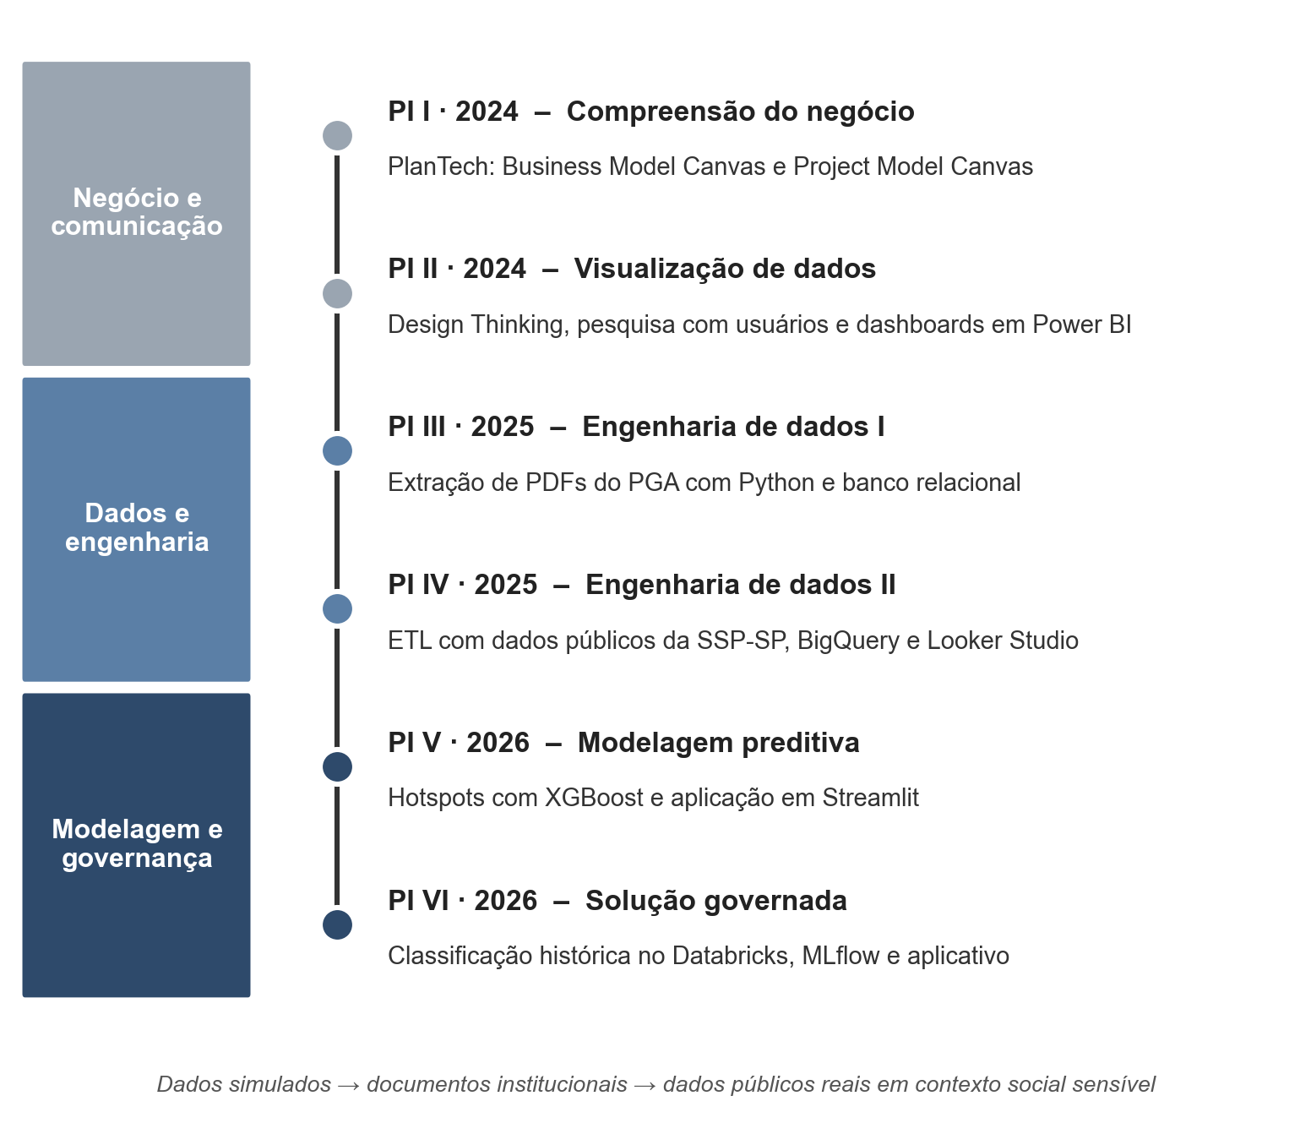
A trajetória em uma linha do tempo
Débora Kocks Nogueira · TG · Ciência de Dados para Negócios · Fatec Votorantim
Notes:
Mostrar a sequência dos PIs e as três fases (≈1 min).

Slide 5
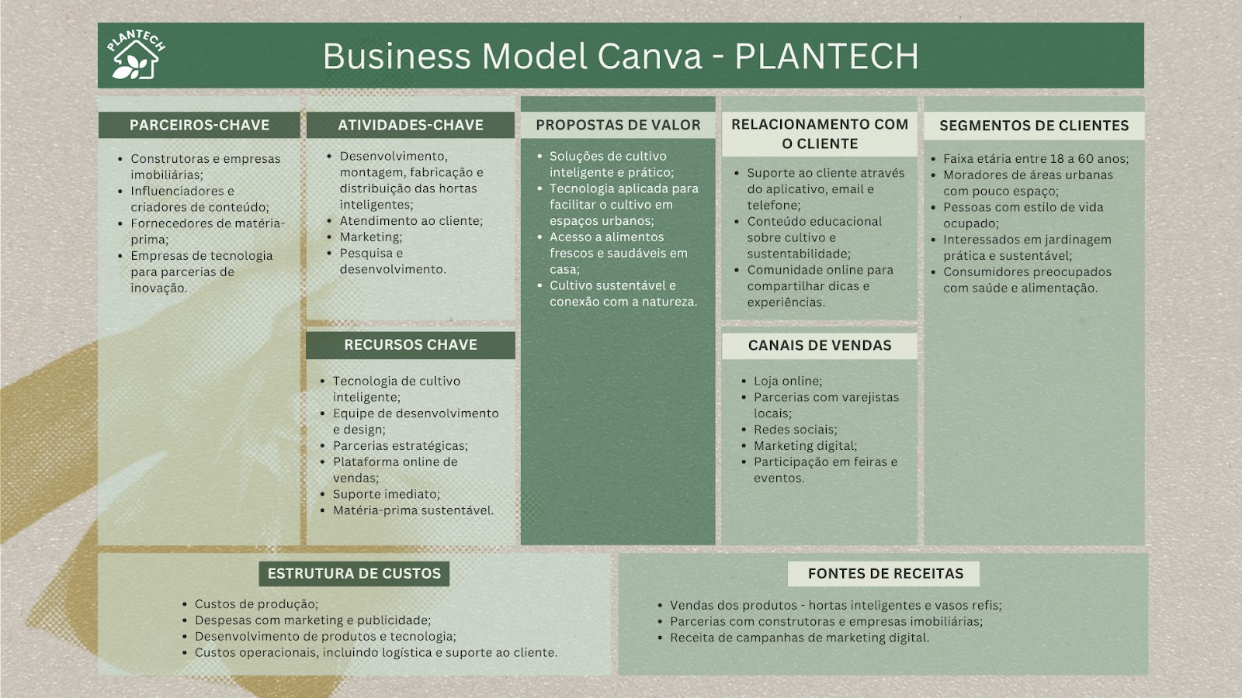
PI I · Compreendendo o negócio
Problema: cultivo doméstico em espaços urbanos pequenos
Solução: PlanTech, BMC e PMC
Aprendizado: a análise começa pela pergunta certa
Débora Kocks Nogueira · TG · Ciência de Dados para Negócios · Fatec Votorantim
Notes:
Um slide por PI (≈1,5 min cada): problema, solução e um aprendizado-chave.

Slide 6
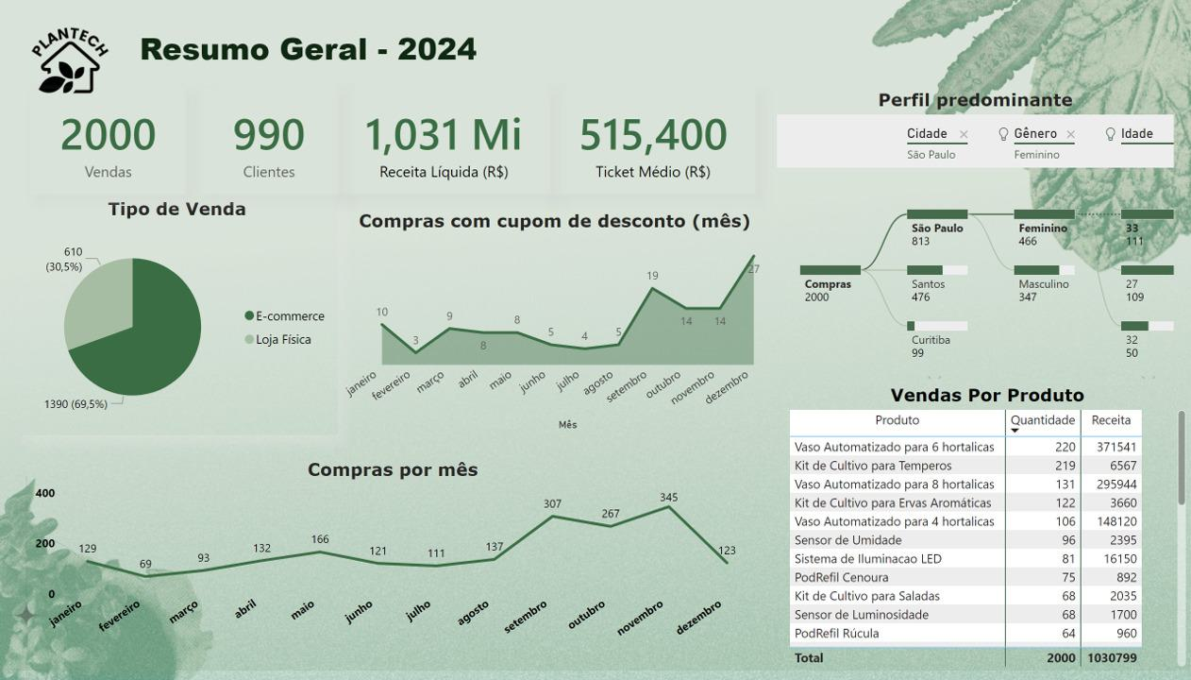
PI II · Visualização de dados
Problema: entender o consumidor urbano
Solução: Design Thinking, pesquisa (37 respostas) e Power BI; Feira de Negócios
Aprendizado: dashboards dependem de dados bem organizados
Débora Kocks Nogueira · TG · Ciência de Dados para Negócios · Fatec Votorantim
Notes:
Um slide por PI (≈1,5 min cada): problema, solução e um aprendizado-chave.

Slide 7
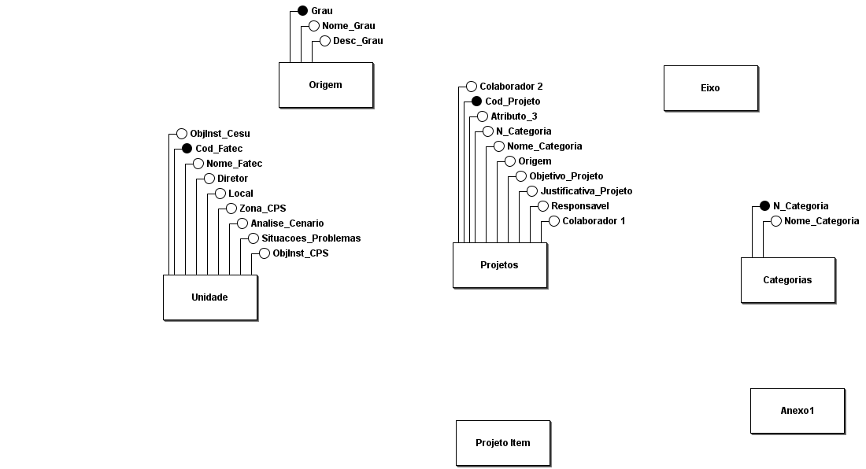
PI III · Engenharia de dados I
Problema: PGAs das Fatecs em PDF sem padrão
Solução: Python (pdfplumber, pandas) e banco relacional
Aprendizado: a qualidade da entrada define a análise
Débora Kocks Nogueira · TG · Ciência de Dados para Negócios · Fatec Votorantim
Notes:
Um slide por PI (≈1,5 min cada): problema, solução e um aprendizado-chave.

Slide 8
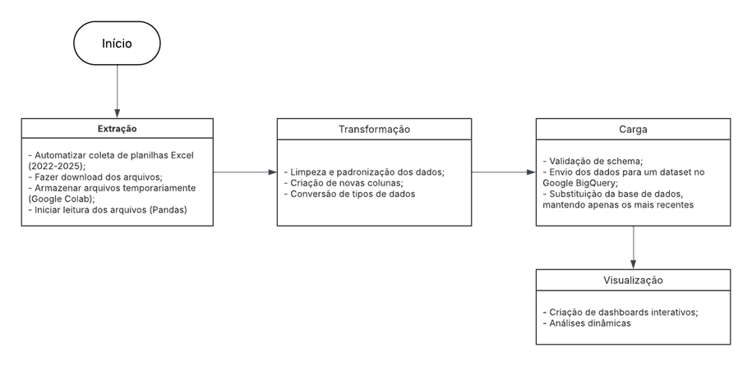
PI IV · Engenharia de dados II
Problema: dados de violência contra a mulher dispersos (SEMUL)
Solução: ETL em Python, BigQuery e Looker Studio
Resultado: melhor trabalho do PI
Aprendizado: contagem absoluta engana; faltou validação da parceira
Débora Kocks Nogueira · TG · Ciência de Dados para Negócios · Fatec Votorantim
Notes:
Um slide por PI (≈1,5 min cada): problema, solução e um aprendizado-chave.

Slide 9
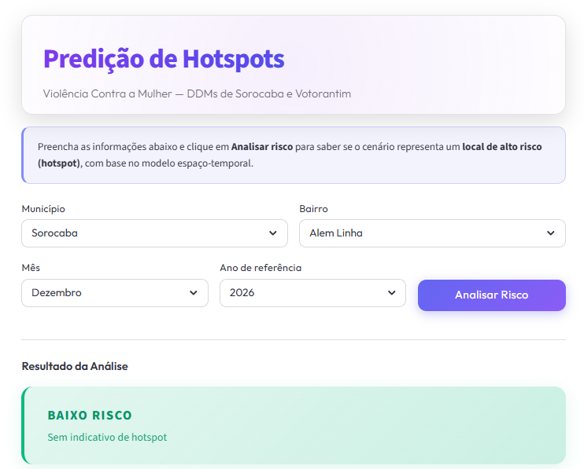
PI V · Modelagem preditiva
Problema: identificar áreas e períodos de concentração (DDM Sorocaba)
Solução: engenharia de atributos, XGBoost e Streamlit
Aprendizado (revisto no PI6): métricas quase perfeitas vinham de vazamento de rótulo
Débora Kocks Nogueira · TG · Ciência de Dados para Negócios · Fatec Votorantim
Notes:
Um slide por PI (≈1,5 min cada): problema, solução e um aprendizado-chave.

Slide 10
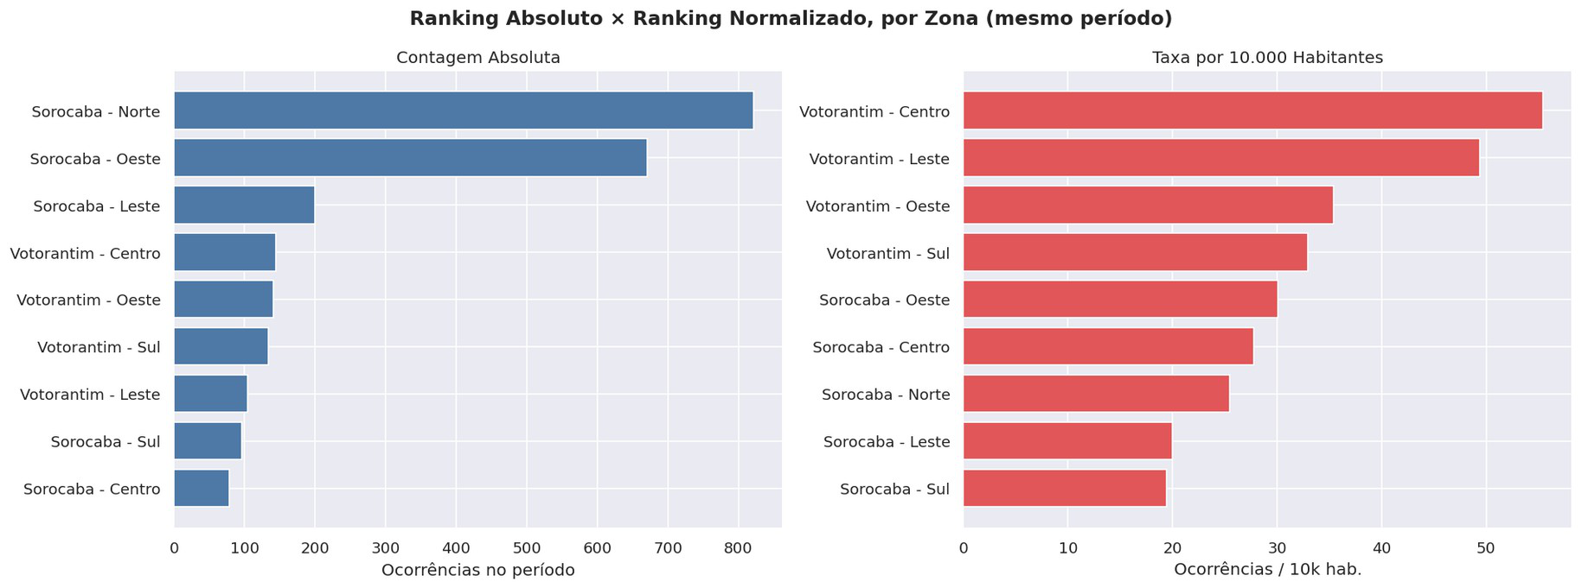
PI VI · Solução governada
Problema reformulado: classificação histórica por taxa, não previsão
Solução: Databricks, Delta Lake, Unity Catalog, MLflow e app com login
Resultado: maiores taxas em Votorantim; modelos não superam o acaso (p = 0,66)
Aprendizado: comunicar com honestidade um resultado negativo
Débora Kocks Nogueira · TG · Ciência de Dados para Negócios · Fatec Votorantim
Notes:
Um slide por PI (≈1,5 min cada): problema, solução e um aprendizado-chave.

Slide 11
Discussão integrada: como um projeto preparou o seguinte
Negócio (PI I–II) → pergunta certa e comunicação
Dados (PI III–IV) → pipelines, nuvem e conhecimento do domínio
Modelagem (PI V) → acertos e erros que definiram a agenda do PI VI
Governança (PI VI) → avaliação rigorosa, LGPD no código e app com acesso controlado
Maior evolução: a maturidade para desconfiar dos próprios resultados
Débora Kocks Nogueira · TG · Ciência de Dados para Negócios · Fatec Votorantim
Notes:
Discussão integrada (≈2 min).

Slide 12
Competências do egresso evidenciadas
Analisar dados e identificar padrões · PI II a VI
Programar em Python · PI III a VI
Desenvolver soluções e arquitetura · PI III, IV e VI
Comunicar informações complexas · PI I, II, IV e VI
Resolver problemas complexos · PI V e VI
Gerenciar projetos · PI I e VI
Postura ética · PI IV a VI
Débora Kocks Nogueira · TG · Ciência de Dados para Negócios · Fatec Votorantim
Notes:
Retomar o perfil do egresso (≈1,5 min).

Slide 13
Decisões e limites
Aceitar a mudança de escopo no PI V
Abandonar a previsão quando os dados não a sustentavam (PI VI)
Manter no relatório um resultado negativo
Limites: dados simulados no início, validação externa irregular, mesmo tema em três PIs
Débora Kocks Nogueira · TG · Ciência de Dados para Negócios · Fatec Votorantim
Notes:
Reflexão crítica (≈1 min).

Slide 14
Conclusão e próximos passos
Objetivos atingidos: evidências organizadas, PIs analisados, evolução e competências demonstradas
Legado: percorrer o ciclo analítico e validar o que os dados permitem afirmar
Próximos passos: apresentar o PI VI à DDM, formalizar o termo de não divulgação, ampliar as unidades de análise
Débora Kocks Nogueira · TG · Ciência de Dados para Negócios · Fatec Votorantim
Notes:
Conclusão (≈1,5 min). Tempo total previsto: 15 a 20 min.

Slide 15
Obrigada!
Perguntas e discussão

